Slide 1
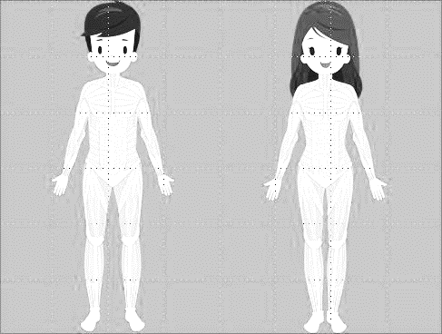
PUZZLE EL SISTEMA MUSCULAR

